Slide 1

MBA em Artificial Intelligence & Machine Learning

Slide 2
Introdução a
Robótica e IOT
Prof . Dr. José Ahirton Lopes
ahirtonlopes@gmail.com
2022

Slide 3
Overview
Trabalho final da disciplina;
Estrutura em IOT;
Ciclo de vida em projetos IOT;
Como nasce um projeto em IOT?;
Cases;
Atividades práticas III e IV:
Sensor de chuva;
RFID.
Avaliação;
Próximos passos em nossa jornada.

Slide 4
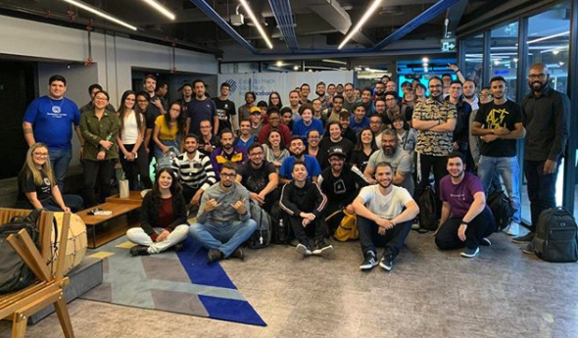
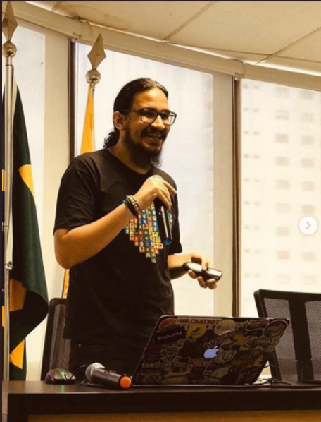
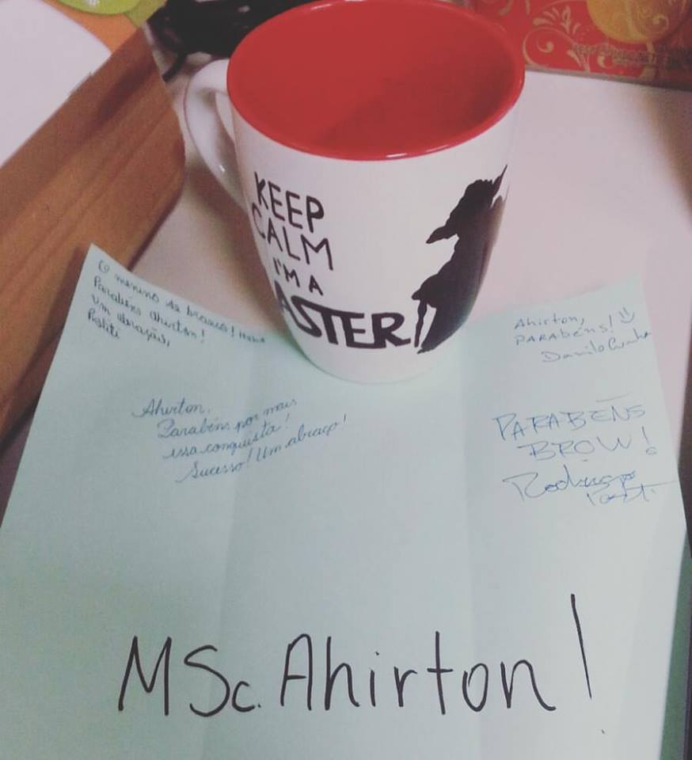
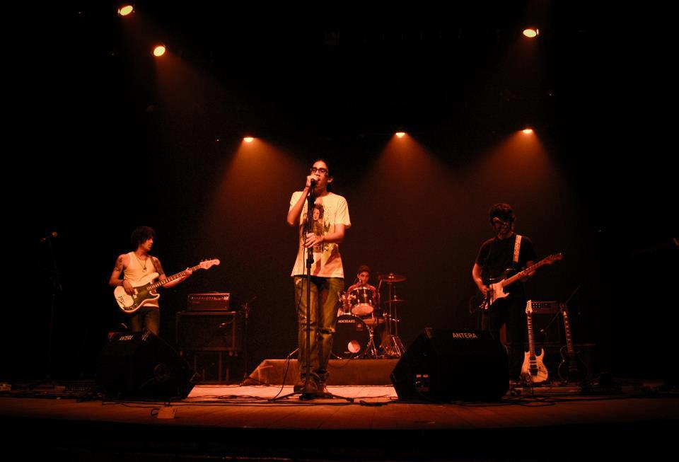

About Me
Chief Data Officer @ Lambda3
3x Most Valuable Professional – AI @Microsoft
Doutor em Engenharia Elétrica pela Universidade Presbiteriana Mackenzie (UPM)
Organizador da comunidade AI Brasil e pesquisador em machine learning, cybersecurity, automação e controle.

Slide 5
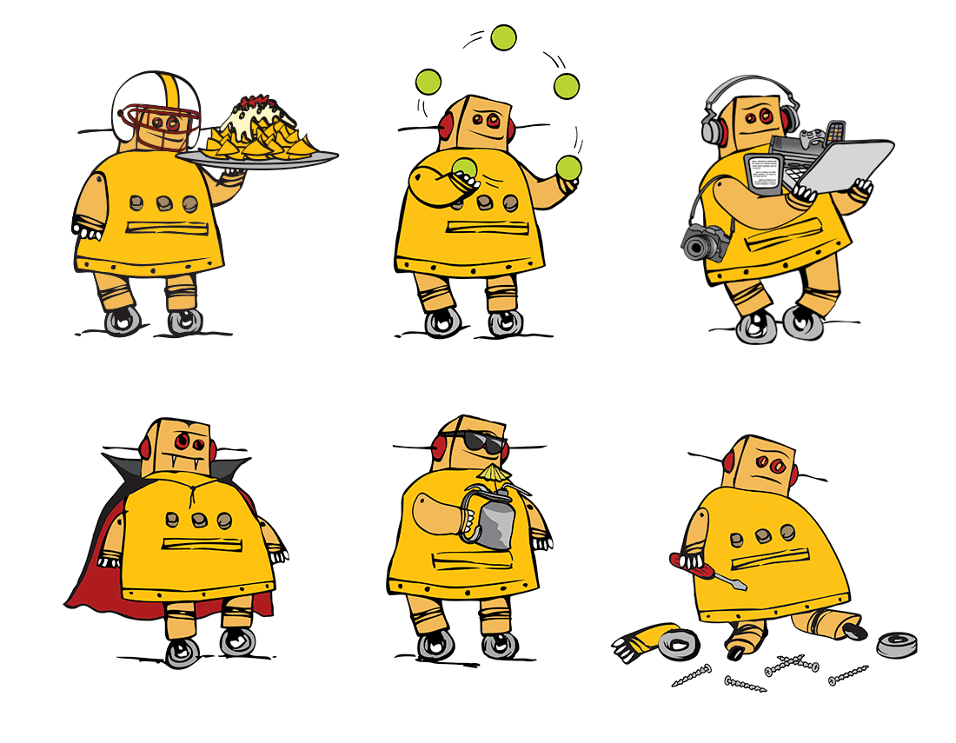
Trabalho Final – Pontos Importantes Aplicações de IOT
Por onde começar?
Pesquisem em sites como instructables.com, hackster.io e nos sites da fornecedora de cloud de sua preferência!

Slide 6
Trabalho Final – Pontos Importantes
Introdução e Problemática;
Motivação e Objetivo;
Possível Ferramental e (ou) Técnicas;
Considerações e Potencial.
Avaliação:
Aderência aos pontos;
Originalidade, “fit”para com o perfil do curso/alunos e “doability”.

Slide 7
Estrutura em IOT
A Internet das Coisas (IoT)
Pode ser vista como uma rede de dispositivos e computadores conectados da qual fazem parte uma série de tecnologias “intermediárias” como RFIDs, conexões sem fio dentre outros.
“Coisas” para Tagueamento (Tagging things);
“Coisas” para sensoriamento (Feeling things);
“Coisas” miniaturizadas (Shrinking things);
“Coisas” inteligentes (Embedded intelligence).

Slide 8
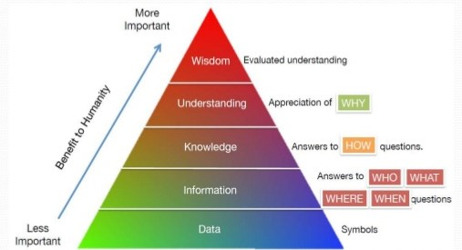
Porque estudar IOT?

Slide 9
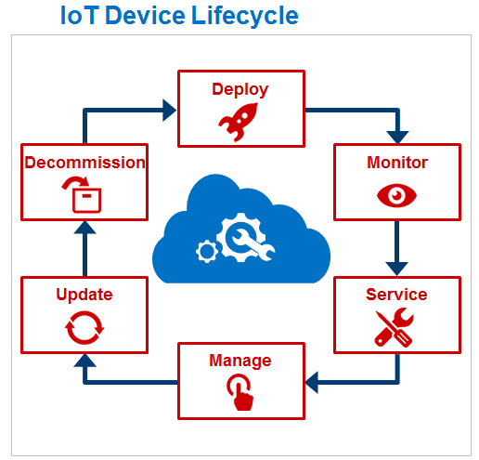
Life Cycle – Internet of Things

Slide 10
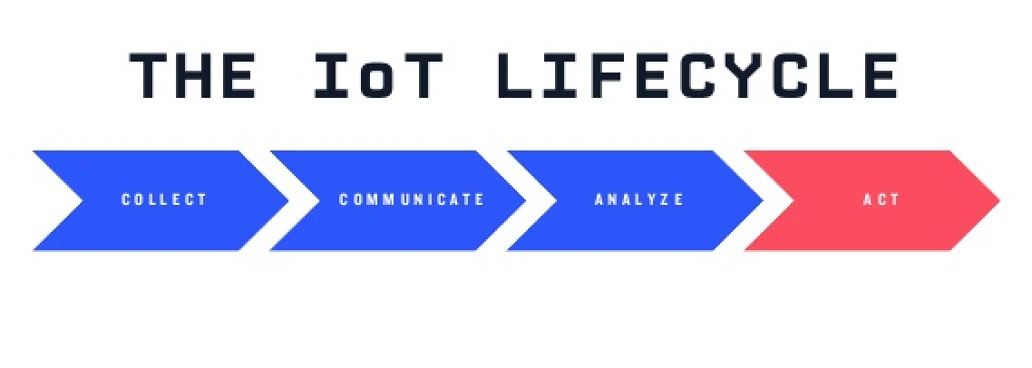
Life Cycle – Internet of Things

Slide 11
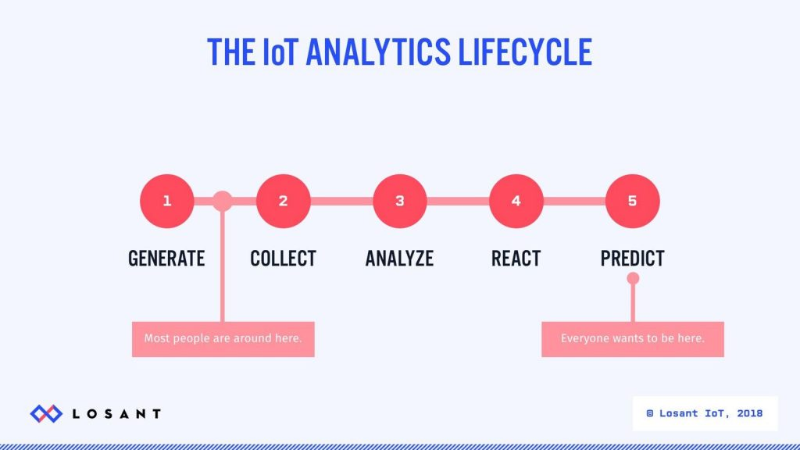
Life Cycle – Internet of Things

Slide 12
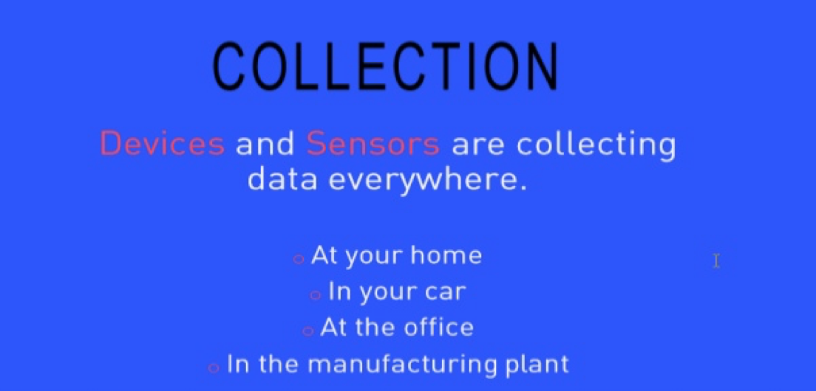
Life Cycle – Internet of Things

Slide 13
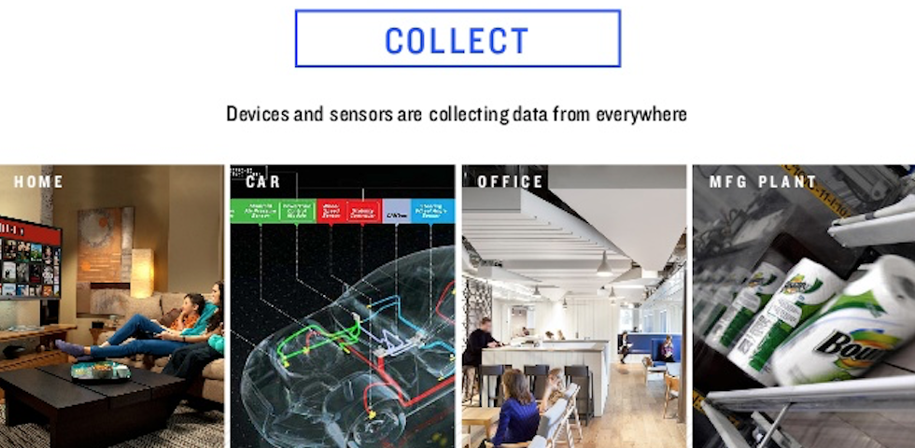
Life Cycle – Internet of Things

Slide 14
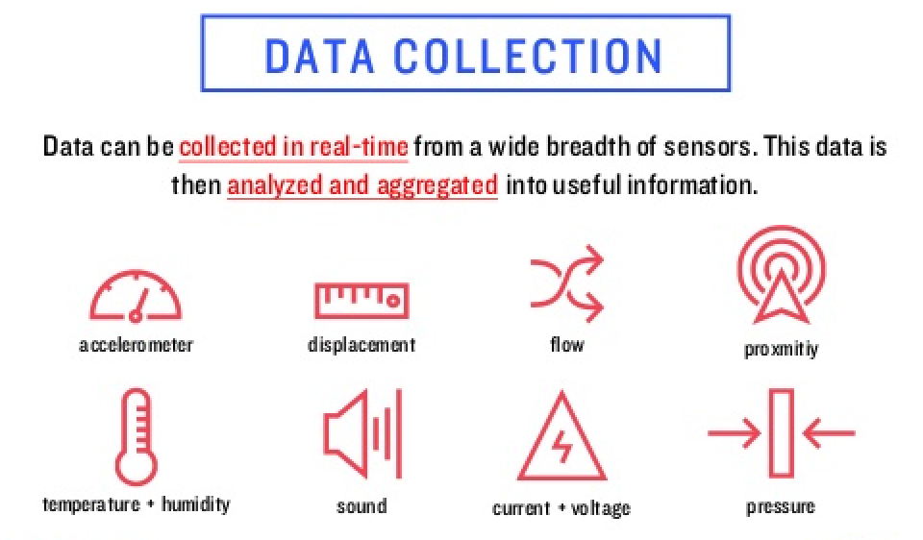
Life Cycle – Internet of Things

Slide 15
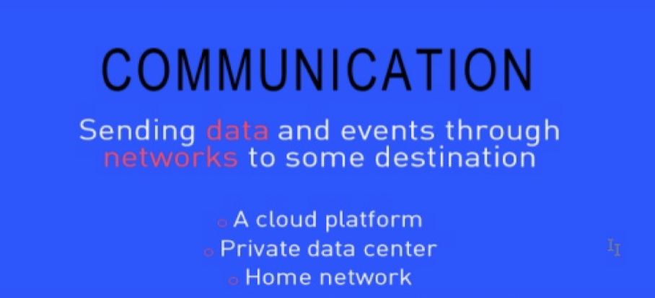
Life Cycle – Internet of Things

Slide 16
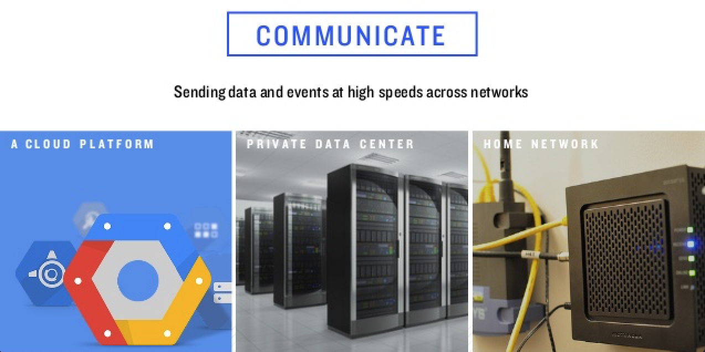
Life Cycle – Internet of Things

Slide 17
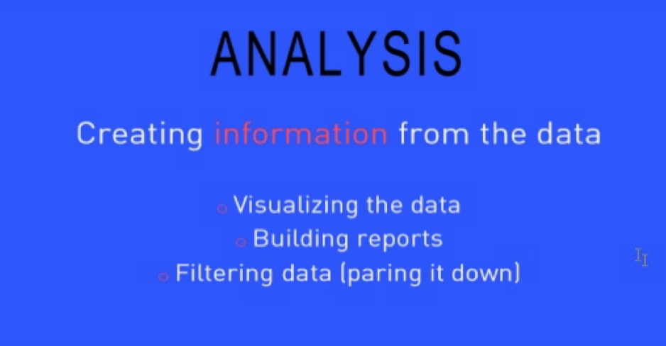
Life Cycle – Internet of Things

Slide 18

Life Cycle – Internet of Things

Slide 19
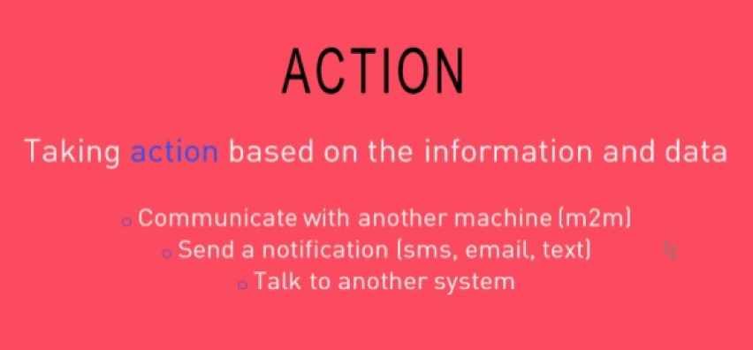
Life Cycle – Internet of Things

Slide 20
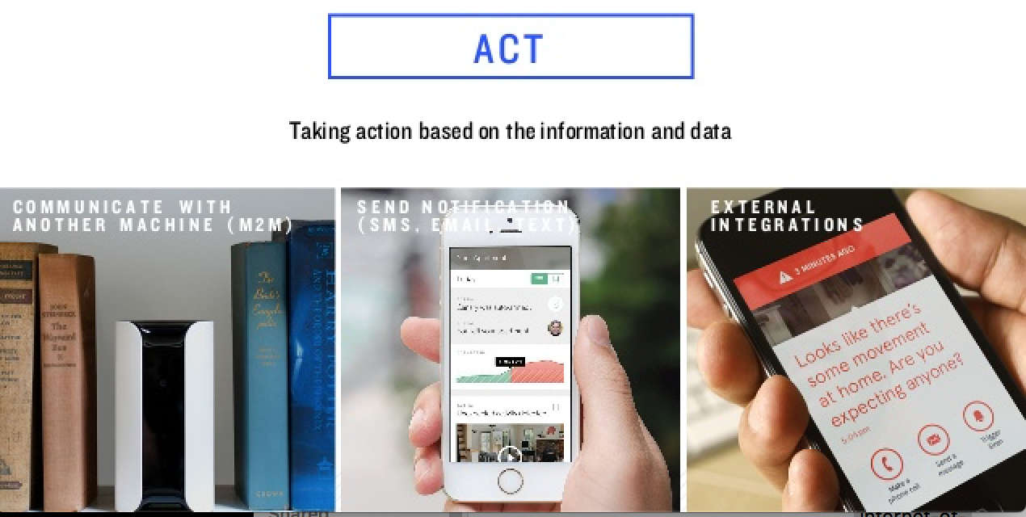
Life Cycle – Internet of Things

Slide 21
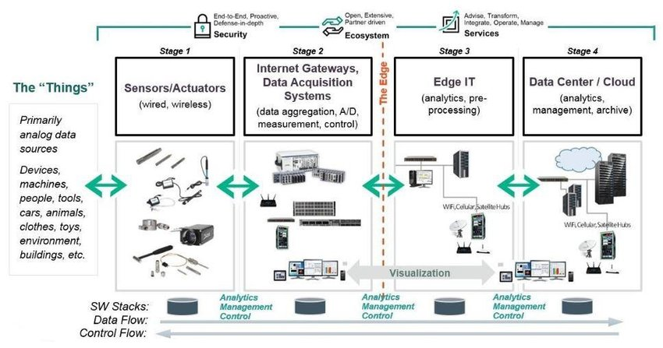
Life Cycle – Internet of Things – “Big Picture”

Slide 22
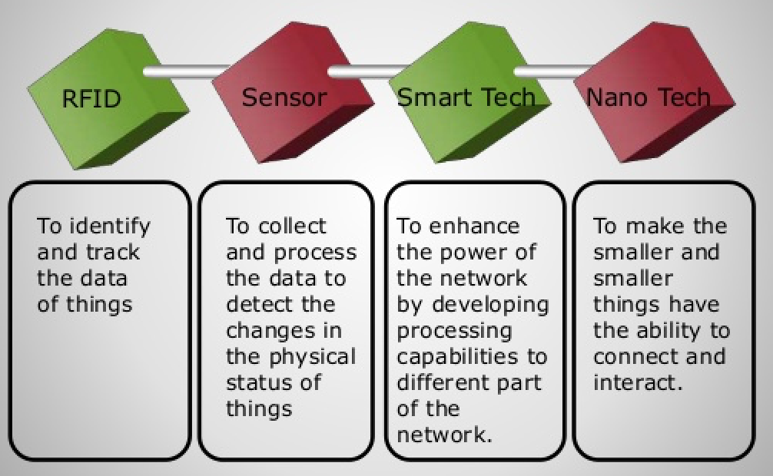
Categorizações em IOT

Slide 23
O que pode ser feito?
Construção e automação em residências;
Manufatura;
Medicina diagnóstica e acompanhamento de pacientes;
Mídia;
Monitoramento de meio ambiente e sistemas de alerta;
Administração de infra-estrutura;
Análise e monitoramento de grids energéticos;
Transporte;
Melhor qualidade de vida;
Pense em uma aplicação e provavelmente poderá se ter alguma camada de IOT para lhe auxiliar.

Slide 24
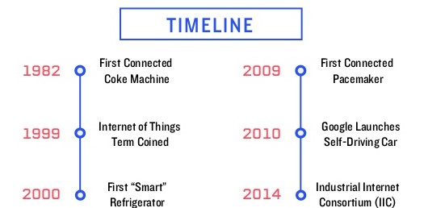
O que pode ser feito?

Slide 25
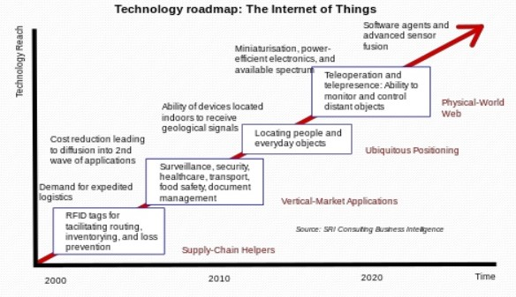
O que pode ser feito?

Slide 26
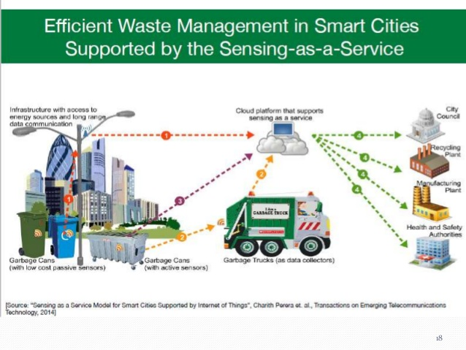
O que pode ser feito?

Slide 27

O que pode ser feito?

Slide 28
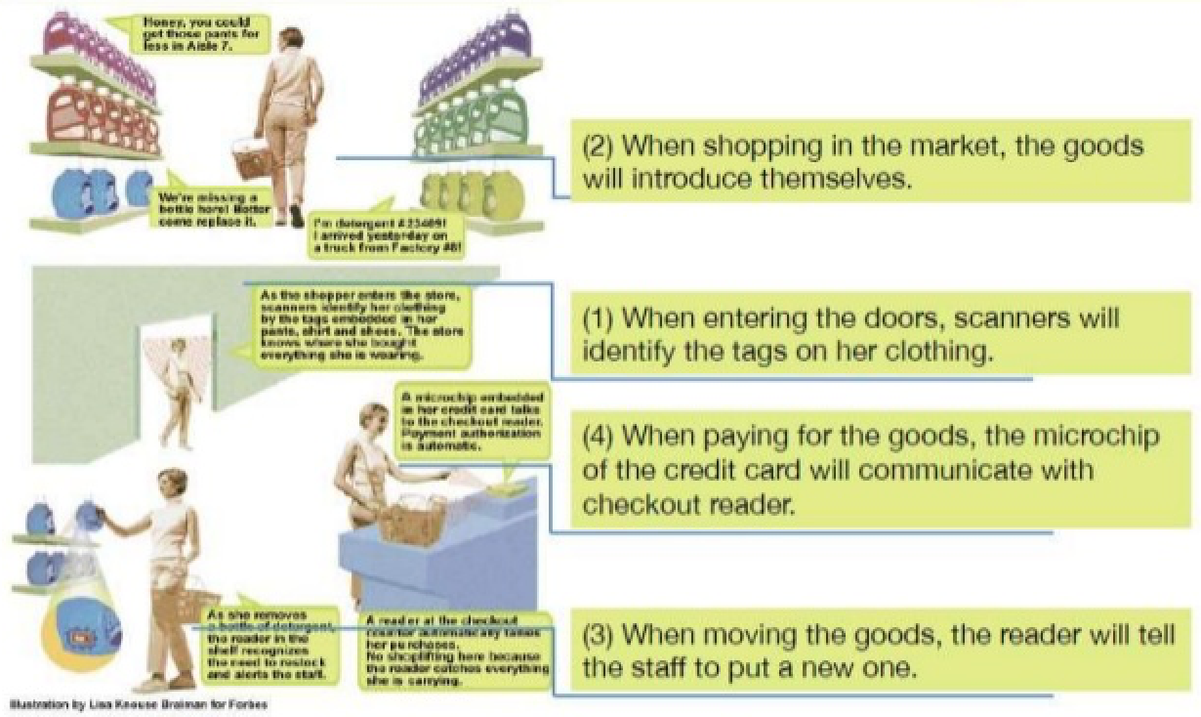
O que pode ser feito?

Slide 29

O que pode ser feito?

Slide 30
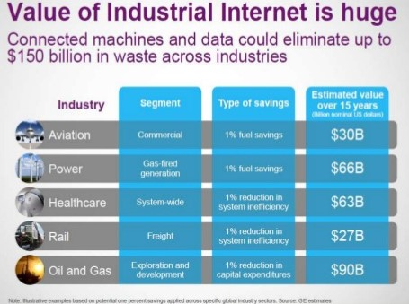
O que pode ser feito?

Slide 31

O que pode ser feito?

Slide 32
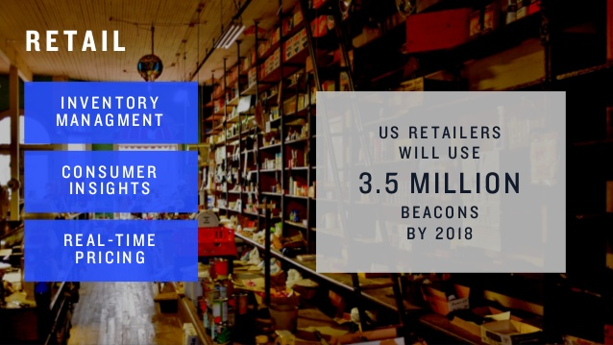
O que pode ser feito?

Slide 33
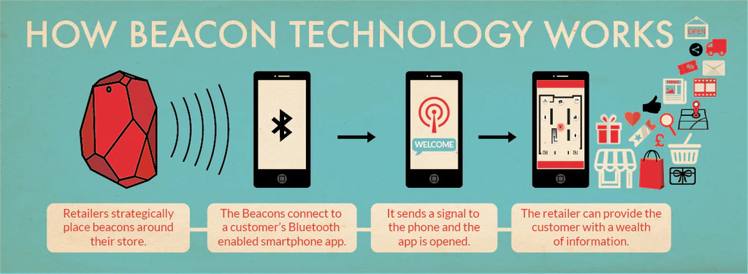
O que pode ser feito?

Slide 34
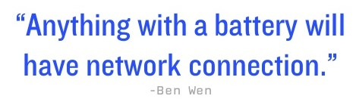
O que pode ser feito?

Slide 35
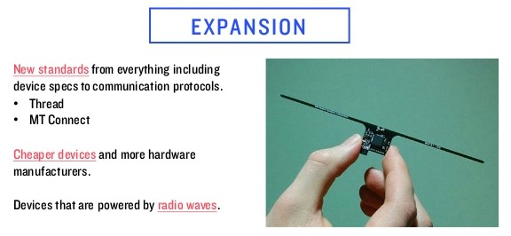
Desafios para a expansão em IOT

Slide 36
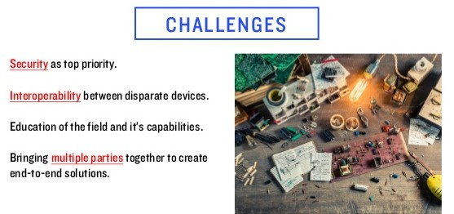
Desafios gerais em IOT

Slide 37
Desafios gerais em IOT
Escalabilidade;
Criação de padrões e metodologias (technological standardization);
Inter operabilidade;
Complexidade de software;
Volume de dados e interpretação;
Interação e comunicação em curtas distâncias;
Comunicação sem fio;
Tolerância a falhas.

Slide 38
Desafios gerais em IOT
Escalabilidade;
Criação de padrões e metodologias (technological standardization);
Inter operabilidade;
Complexidade de software;
Volume de dados e interpretação;
Interação e comunicação em curtas distâncias;
Comunicação sem fio;
Tolerância a falhas.

Slide 39
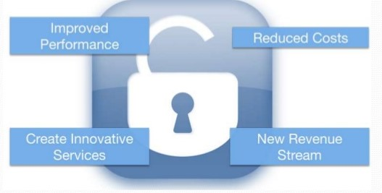
Desafios gerais em IOT

Slide 40
Principais críticas quanto a sistemas IOT
Privacidade;
Segurança;
Autonomia e controle;
Controle social;
Manipulação política de informações;
Impacto no meio ambiente;
Influências morais nas tomadas de decisão (ética).

Slide 41
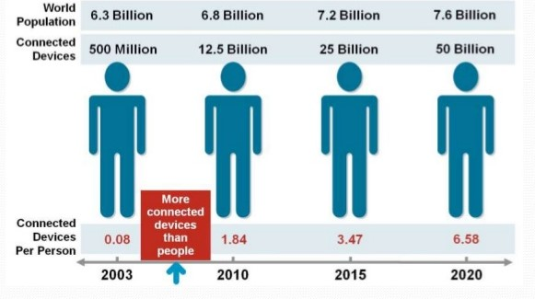
Futuro em IOT

Slide 42
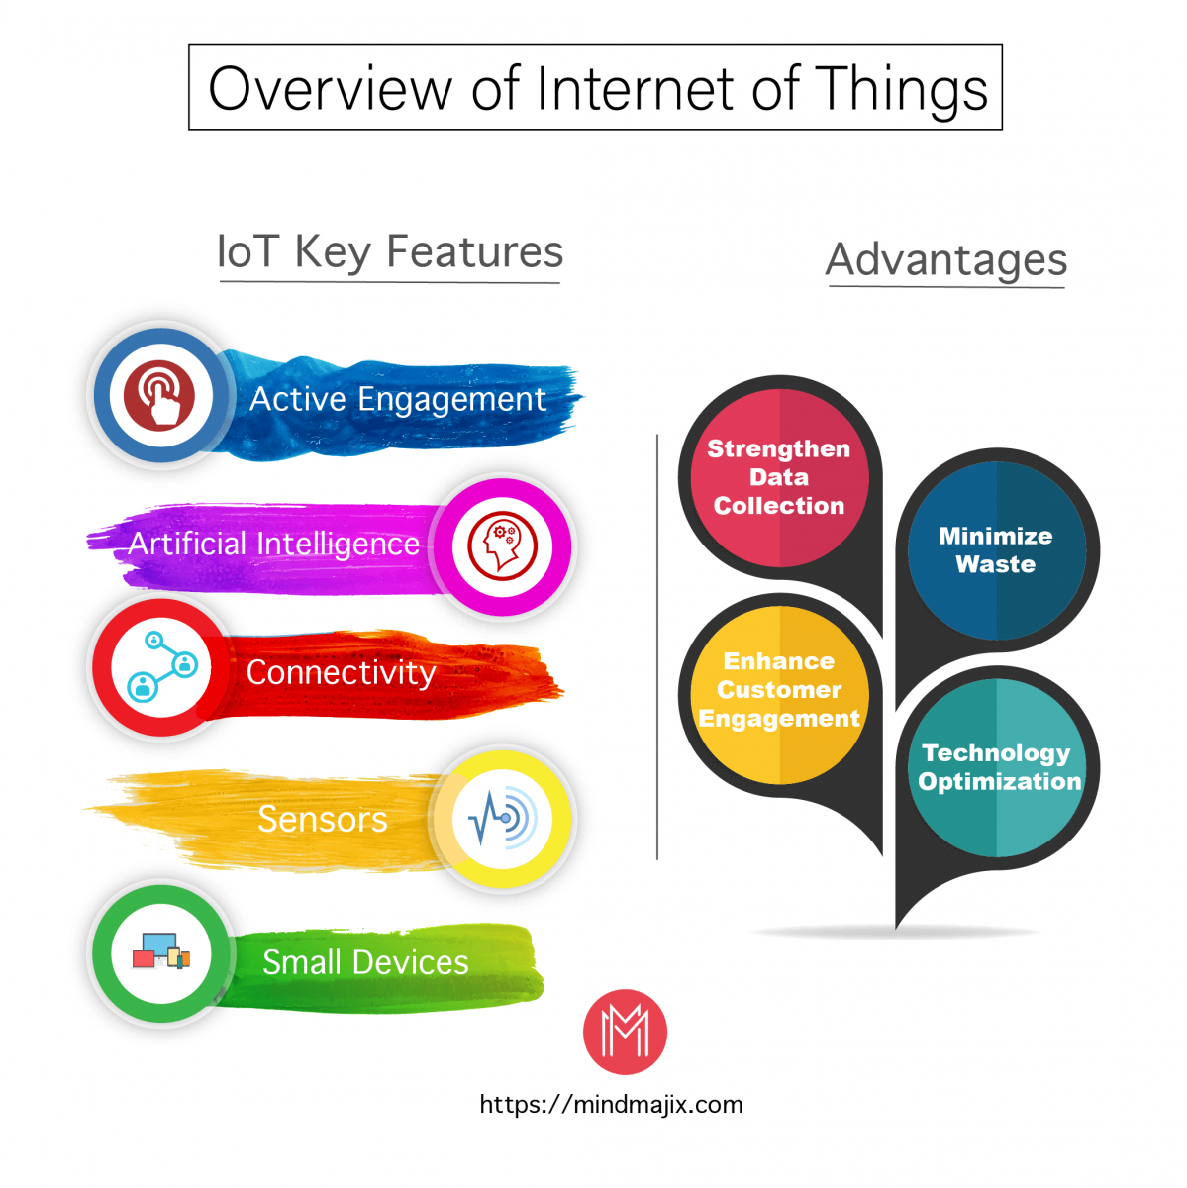
Detalhamentos - IOT

Slide 43
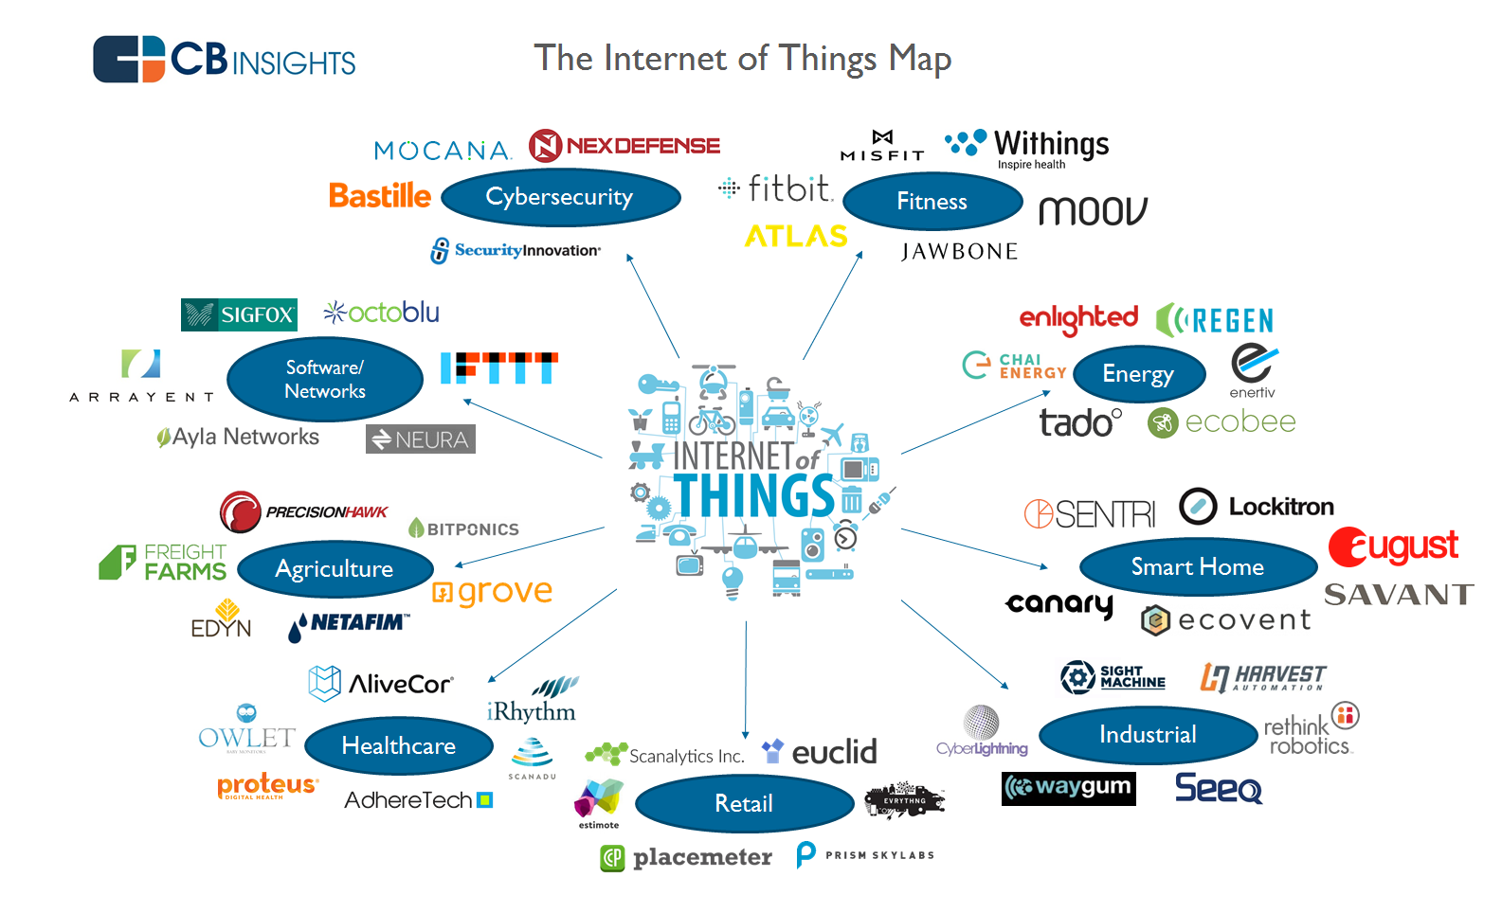
Detalhamentos - IOT

Slide 44
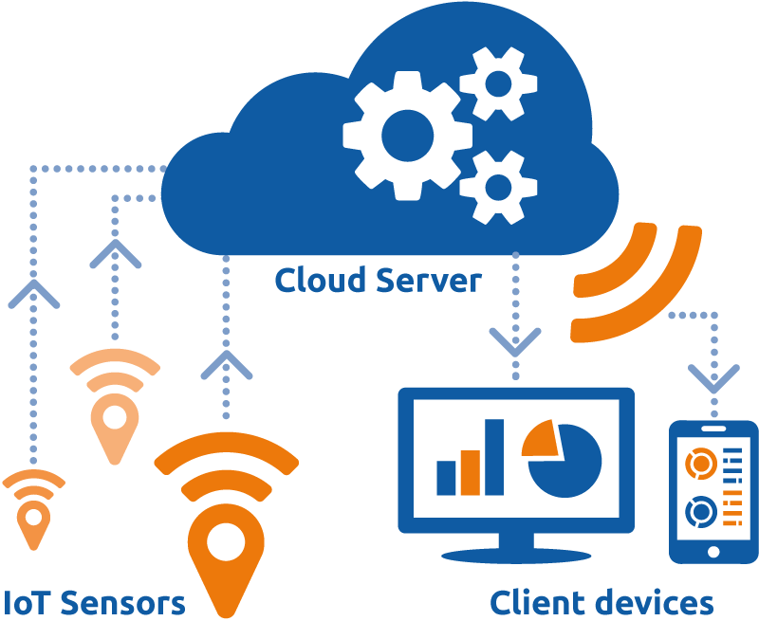
Detalhamentos – IOT + Cloud Computing

Slide 45
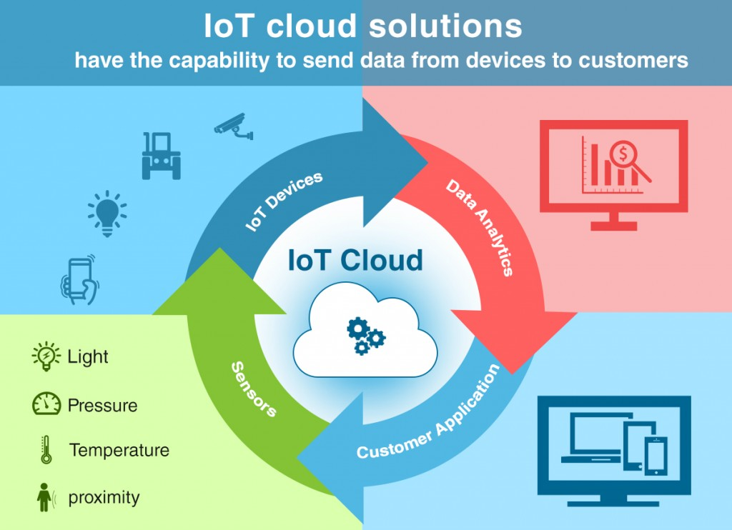
Detalhamentos – IOT + Cloud = Futuro ou presente?

Slide 46
Atividade I – Detecção de Chuva
Os sensores de chuva são usados ​​na detecção de água, além do que um sensor de umidade pode de fato detectar.
Como funciona:
O sensor de chuva detecta a água que “encharca” os circuitos nos fios impressos de sua placa de sensor;
A placa do sensor atua então como um resistor variável que muda de 100k ohms, quando úmido, para 2M ohms quando seco;
Em resumo, quanto mais úmida a placa, mais corrente será conduzida.

Slide 47
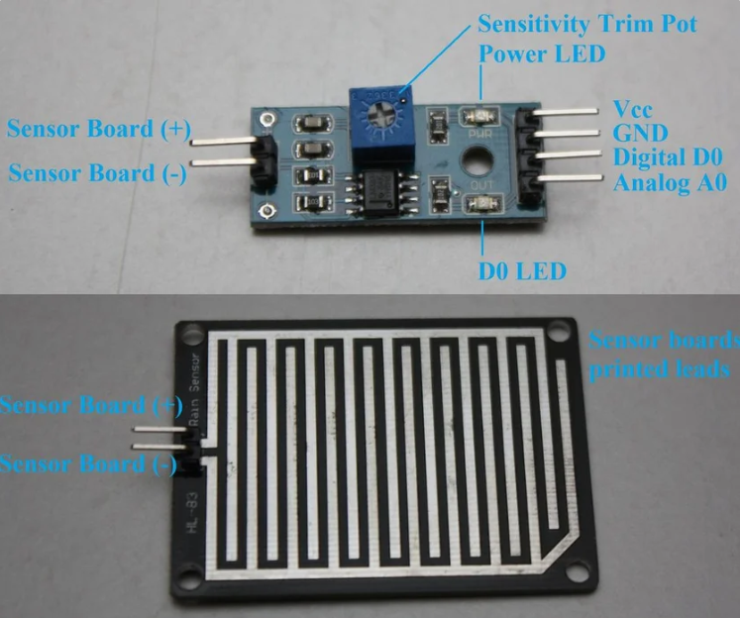
Atividade I – Detecção de Chuva

Slide 48
Atividade I – Detecção de Chuva
Teste:
Testando o sensor de chuva:
Conecte a pinagem VCC a uma fonte de energia de 5v e ao GND;
Tente colocar algumas gotas de água na placa de detecção do sensor de chuva e o LED D0 deve acender.

Slide 49
Atividade II – RFID
O RFID, ou identificação por radiofrequência, é um sistema para transferência de dados em distâncias curtas (geralmente menos de 15 cm);
Geralmente, apenas um dos dois dispositivos precisa ser alimentado, enquanto o outro é um dispositivo passivo;
A desvantagem é que o leitor e o dispositivo passivo devem estar muito próximos e podem conter apenas poucos dados.

Slide 50
Atividade II – RFID – Etapa 1
Etapa 1: Conecte o slot SDA no RFID ao slot Digital 10 da Arduino;
Etapa 2: Conecte o slot SCK no RFID ao slot Digital 13 da Arduino;
Etapa 3: Conecte o slot MOSI no RFID ao slot Digital 11 da Arduino;
Etapa 4: Conecte o slot MISO no RFID ao slot Digital 12 da Arduino;
Etapa 5: O slot IRQ não deve ser conectado a Arduino;
Etapa 6: Conecte o slot GND ao terra (GND) da Arduino;
Etapa 7: Conecte o RST ao slot Digital 5 da Arduino;
Etapa 8: Conecte o -3.3V ao 3.3v da Arduino.

Slide 51
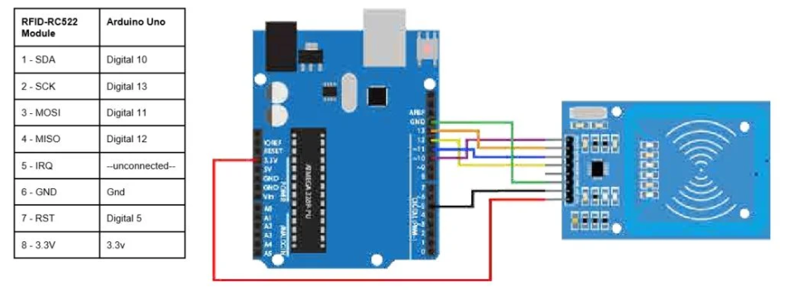
Atividade II – RFID – Esquemático
Referência: https://www.instructables.com/id/Arduino-Wiring-and-Programming-of-RFID-Sensor/

Slide 52
Atividade II – RFID – Etapa 1
Etapa 1: Conecte o slot SDA no RFID ao slot Digital 10 da Arduino;
Etapa 2: Conecte o slot SCK no RFID ao slot Digital 13 da Arduino;
Etapa 3: Conecte o slot MOSI no RFID ao slot Digital 11 da Arduino;
Etapa 4: Conecte o slot MISO no RFID ao slot Digital 12 da Arduino;
Etapa 5: O slot IRQ não deve ser conectado a Arduino;
Etapa 6: Conecte o slot GND ao terra (GND) da Arduino;
Etapa 7: Conecte o RST ao slot Digital 5 da Arduino;
Etapa 8: Conecte o -3.3V ao 3.3v da Arduino.

Slide 53
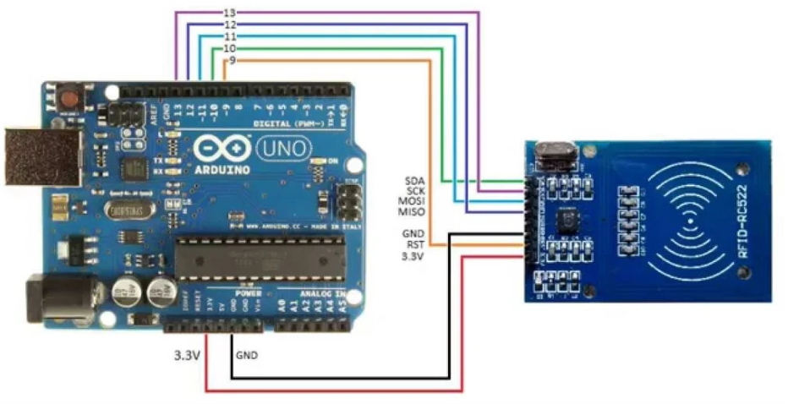
Atividade II – RFID - Esquemático

Slide 54
Atividade II – RFID – Etapa 2
1. Faça o download da biblioteca AddicoreRFID, que precisa ser adicionada como biblioteca na IDE Arduino (assim como feito nas aulas anteriores);
2. Abra a IDE Arduino e navegue até Sketch > Include Library. Um menu suspenso aparecerá. Clique na opção "Adicionar Biblioteca .ZIP ...“;
3. Uma janela será aberta. Navegue até o local em que a biblioteca AddicoreRFID que você baixou acima está atualmente localizada e abra-a;
Após a instalação da biblioteca, o lado inferior esquerdo do IDE deve dizer "Biblioteca adicionada às suas bibliotecas. Marque o menu 'Incluir biblioteca'" ;
4. Você pode confirmar que a biblioteca foi instalada navegando novamente para Sketch > Incluir biblioteca. A biblioteca AddicoreRFID agora deve aparecer na lista de "Bibliotecas contribuídas."

Slide 55
Atividade II – RFID – Etapa 3
1. Reinicie a IDE Arduino fechando todas as janelas abertas no momento e, em seguida, abrindo a IDE novamente;
2. Quando a IDE for aberta, navegue até Arquivo > Exemplos > AddicoreRFID;
3. Selecione o esboço "Addicore_RFID_Example". Isso abrirá um esboço que usaremos com o módulo RFID que conectamos ao nosso Arduino anteriormente;
4. Agora conecte a Arduino ao computador e faça o upload do código.

Slide 56
Atividade II – RFID – Etapa 4
1. Com a Arduino programada com o sketch “Addicore_RFID_Example”, e ainda conectada ao computador, abra o monitor serial clicando no ícone Serial Monitor ou pressionando CTRL + SHIFT + M; 2. Se ainda não estiver selecionado, defina a taxa de transmissão serial como 9600 bauds, clicando na seleção no canto inferior direito da janela do Serial Monitor, como mostrado a seguir; 3. Agora pegue um dos cartões ou fobs RFID (chaveiro) que vieram no seu kit e segure-o próximo ao gráfico branco impresso em seu módulo RFID-RC522;
4. Depois que o módulo tiver lido a etiqueta RFID, o Serial Monitor deverá mostrar uma mensagem programada anteriormente.

Slide 57
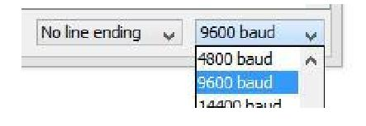
Atividade II – RFID – Etapa 4
Referência: https://www.instructables.com/id/Arduino-Wiring-and-Programming-of-RFID-Sensor/

Slide 58
Atividade II – RFID – Etapa 5
5. Anote o número de série. Ele está localizado na última linha de dados, sendo o primeiro número (não o 100001, 1010101), deve parecer um número regular como "59" ou "68 “;
6. Agora feche o monitor serial e insira esse número no código do esboço AddicoreRFID, no seguinte trecho:
//Should really check all pairs, but for now we'll just use the first
if (str[0] ==156)
* Substitua esse "156" pelo número que você obteve do monitor serial quando digitalizou o seu cartão ou fob RFID;
Junto com isso, você pode alterar a mensagem de "Olá alunos da turma 7IA!” para qualquer mensagem que você desejar.

Slide 59
Atividade II – RFID – Etapa 5
7. Finalmente, faça o upload das alterações para a Arduino pressionando a seta a direita na IDE Arduino;
Certifique-se de que sua programação funcionou abrindo o monitor serial mais uma vez e agitando o seu chaveiro ou cartão perto do sensor para ver se sua mensagem aparece e se a programação está correta;
* Verifique se a configuração de transmissão está em 9600.

Slide 60
Próximas Aulas
Aula 03 – IOT como driver para novos negócios com Arduino;
Aula 03 – Atividade Prática – Arduino;

Slide 61
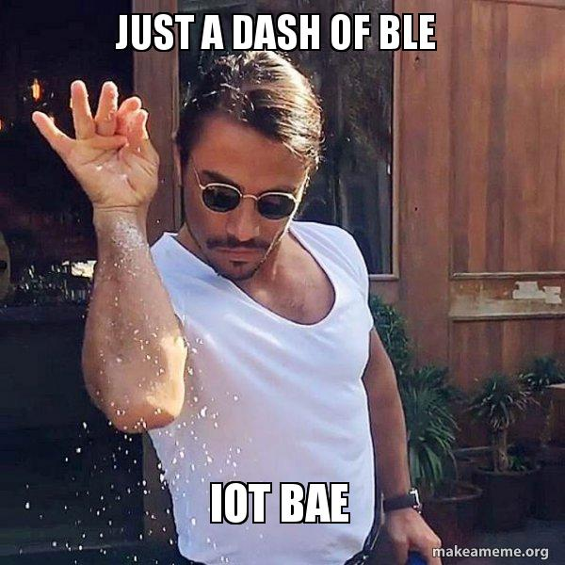

Slide 62
Introdução a Robótica e IOT
Prof. Dr. José Ahirton Lopes
Artigos: https://www.researchgate.net/profile/Jose_Ahirton_Lopes_Filho2
Outras apresentações: https://www.slideshare.net/JosAhirtonBatistaLop
Github: https://github.com/AhirtonLopes

Slide 63
Copyright © 2022 Prof. Dr. José Ahirton Lopes
Todos direitos reservados. Reprodução ou divulgação total ou parcial deste documento é expressamente proibido sem o consentimento formal, por escrito, do Professor (autor).

